Slide 1

房价预测模型: 线性算法的应用与创新
曹馨元
2021202449
2025.4.3

Slide 2





项目概述
数据处理
清洗
标准化
特征工程
非线性特征变换
特征交互设计
拟合模型
划分训练集80%和测试集20%
OLS, Lasso, Ridge, Elastic Net
对比模型：LightGBM (Linear/Tree); XGBoost (Linear/Tree)
利用最优模型形成预测结果
评价指标：MAE, RMSE, Cross-validation

Slide 3

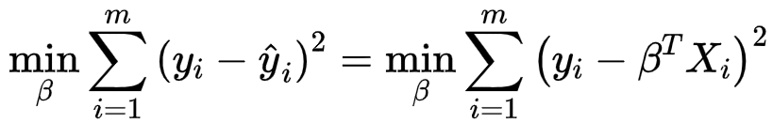
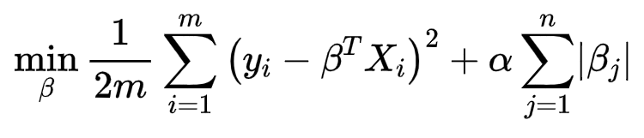
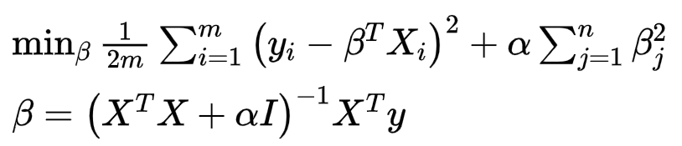
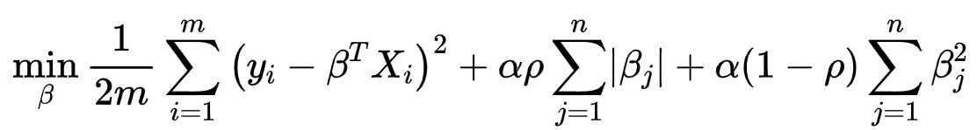
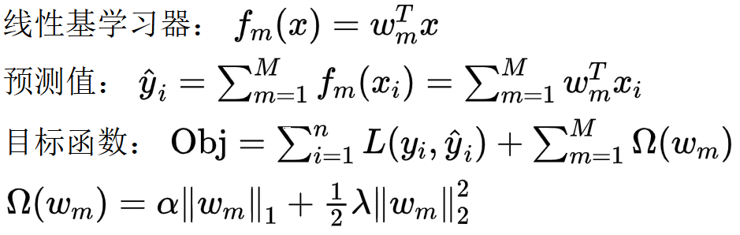
方法论与创新
OLS：
Lasso：
Ridge：
Elastic Net：
XGBoost：
特征工程
实现了多种非线性特征转换(对数、平方、平方根等)
为关键特征创建交互项，捕捉特征间的相互作用
引入了多项式特征，增强模型表达能力
对特征进行归一化处理，提高模型稳定性
特征选择
移除低相关性特征，降低模型复杂度
利用随机森林筛选重点特征
LightGBM / XGBoost
利用线性模型作为基础学习器
XGBoost包含L1和L2正则化
LightGNM是基于决策树的梯度提升框架

Slide 4
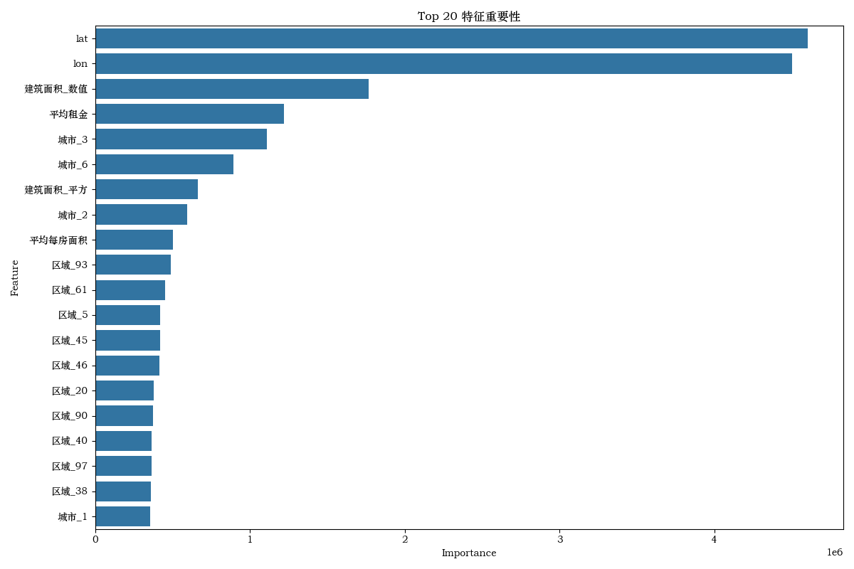
结果与性能比较
Metrics | In sample | Out of sample | Cross-validation | Datahub Score | Total number of predictions
OLS | 0.8384 | 0.8222 | -1.1644 | 15.50400 | 16681
Lasso | 0.8263 | 0.8018 | -6.2875 | 14.06400 | 16681
Ridge | 0.8383 | 0.8220 | -0.7811 | 15.53800 | 16681
Elastic Net | 0.8367 | 0.8203 | 0.7886 | 15.62100 | 16681
XGBoost Linear | 0.8035 | 0.7906 | 0.7906 | 16.68300 | 16652
XGBoost Tree | 0.9935 | 0.9772 | 0.9772 | / | 16652

Slide 5
Thanks
曹馨元
2025.4.3

